Slide 1


Computación en la nube
Cátedra: Virtualización de Hardware
Universidad Nacional de La Matanza

Slide 2
Definición
La computación en la nube (cloud computing, en inglés), se refiere al uso de una red de servidores remotos conectados en red para almacenar, administrar y procesar datos. En lugar de depender de un servicio físico instalado, se tiene acceso a una estructura donde el software y el hardware son provistos bajo demanda mediante una red pública, generalmente Internet.
Este modelo se apoya en infraestructuras tecnológicas dinámicas, caracterizadas por la virtualización de recursos, un alto grado de automatización y una elevada capacidad de adaptación para atender demandas variables.

Slide 3
Características
Si bien pueden variar según la fuente, NIST¹ especifica que existen características esenciales de una nube:
Autoservicio bajo demanda
un consumidor puede aprovisionar por sus propios medios capacidades informáticas, como cómputo, almacenamiento y redes, en forma automática sin requerir la interacción humana del proveedor de servicios.
Acceso amplio y ubicuo a toda la red
Todas las capacidades están disponibles a través de la red y se accede a ellas a través de mecanismos estándares y plataformas heterogéneas.
Ubicación transparente y agrupación de recursos
Existe una sensación de independencia de ubicación en el sentido de que el cliente generalmente no tiene control o conocimiento sobre la ubicación exacta de los recursos proporcionados, aunque puede especificar la ubicación en un nivel más alto de abstracción (por ejemplo, país, estado o centro de datos).
(1) NIST: National Institute of Standards and Technology

Slide 4
Características
Rápida elasticidad
Los recursos se pueden aprovisionar y liberar rápidamente según la demanda.
Servicio medido
Los sistemas en la nube tienen mecanismos de medición en alguno de los niveles de abstracción para el tipo de servicio (por ejemplo, almacenamiento, procesamiento, ancho de banda, cantidad de usuarios, etc). El uso de los recursos se puede monitorear, controlar e informar, proporcionando transparencia tanto para el proveedor como para el consumidor del servicio utilizado. A veces esta posibilidad de medición deriva en una cobranza por parte del proveedor hacia el cliente según el uso final. En otros casos, el servicio medido sirve para alocar un valor referencial a un centro de costos, bajo una medida pre-acordada.

Slide 5
Tipos de servicios de la nube
La nube se compone de tres servicios principales: infraestructura como servicio (IaaS), plataforma como servicio (PaaS) y software como servicio (SaaS). Cada uno ofrece diferentes niveles de control y responsabilidad compartida.
IaaS
PaaS
SaaS
El proveedor de la nube gestiona la infraestructura física (servidores, almacenamiento) y el usuario gestiona el sistema operativo y aplicaciones.
El proveedor gestiona la plataforma y el usuario se encarga del desarrollo y configuración de las aplicaciones.
El proveedor se encarga del software y el usuario solo necesita usar la aplicación a través de su navegador.
Si bien estos son los modelos más conocidos, el concepto “as a service” puede extenderse a servicios específicos.
Ver: https://en.wikipedia.org/wiki/As_a_service

Slide 6
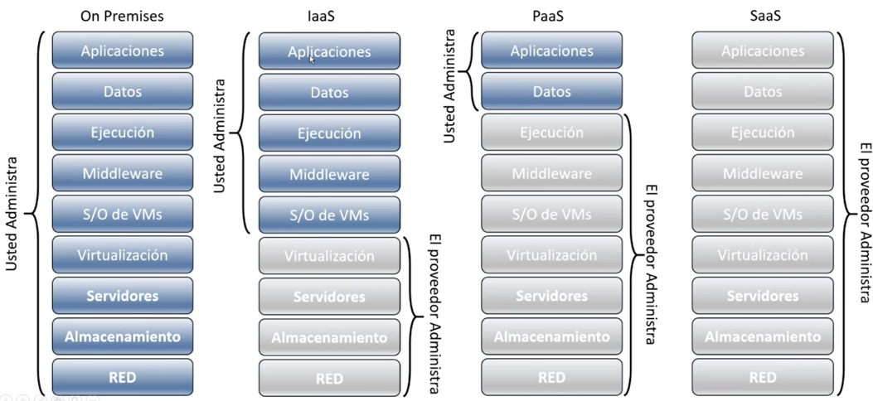
Modelo de responsabilidad compartida
Fuente: AWS Training and Certification

Slide 7
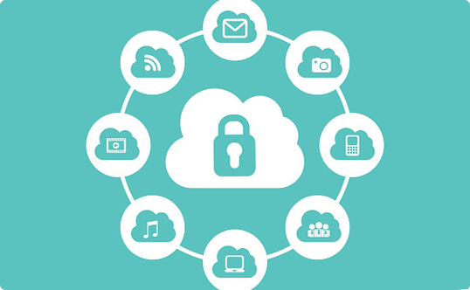

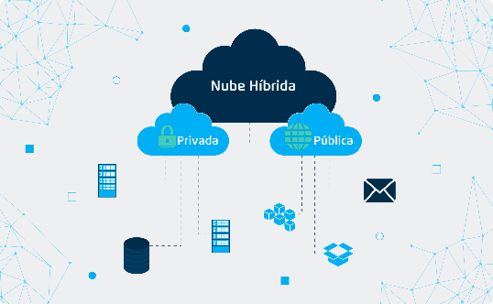
Nubes públicas, privadas e híbridas
Existen diferentes tipos de nubes para satisfacer las necesidades de diferentes tipos de usuarios y organizaciones.
Públicas
Privadas
Híbridas
Compartida por muchos usuarios y administrada por un tercero, generalmente grandes proveedores como Amazon, Microsoft y Google.
Utilizada exclusivamente por una organización y administrada internamente o por un proveedor de servicios dedicado.
Una mezcla de nubes públicas y privadas que ofrecen lo mejor de ambos mundos.

Slide 8
Ventajas y desventajas de utilizar la nube
La nube tiene muchas ventajas, desde reducir costos hasta aumentar la flexibilidad y la escalabilidad. Al mismo tiempo, hay ciertas desventajas que deben ser consideradas antes de tomar la decisión de migrar a la nube.
Ventajas
Bajo costo, escalabilidad, flexibilidad, accesibilidad desde cualquier lugar con conexión a internet, actualizaciones automáticas, redundancia y recuperación ante desastres.
Desventajas
Dependencia de la conexión a internet, problemas de seguridad y privacidad, falta de control, y costos ocultos como transferencia de datos y licencias de software.

Slide 9
Servicios típicos
La nube pública ofrece una amplia variedad de servicios que permiten a los usuarios elegir lo que mejor se adapte a sus necesidades. Estos servicios se pueden clasificar en categorías, por ejemplo: almacenamiento en línea, desarrollo de aplicaciones y servidor de aplicaciones, entre otros.
Algunas categorías de servicios:
Cómputo (máquinas virtuales)
Bases de datos SQL y No-SQL
Serverless Computing
Almacenamiento
Servicios de mensajería
Gestión de contenedores
Redes virtuales
Servicios de identidad
Internet de las cosas (IoT)

Slide 10
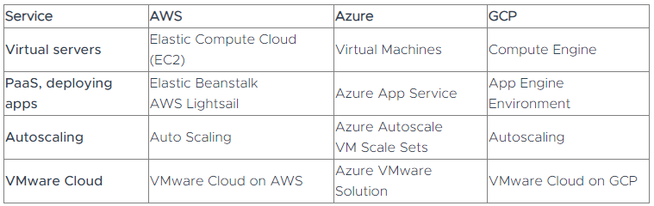
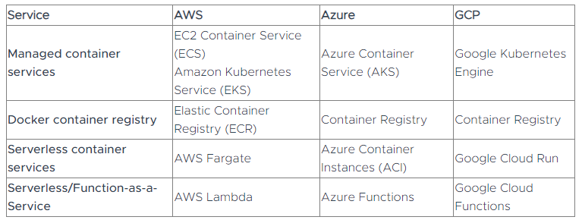
Algunos ejemplos
Cómputo
Contenedores y cómputo “sin servidor” (serverless)

Slide 11
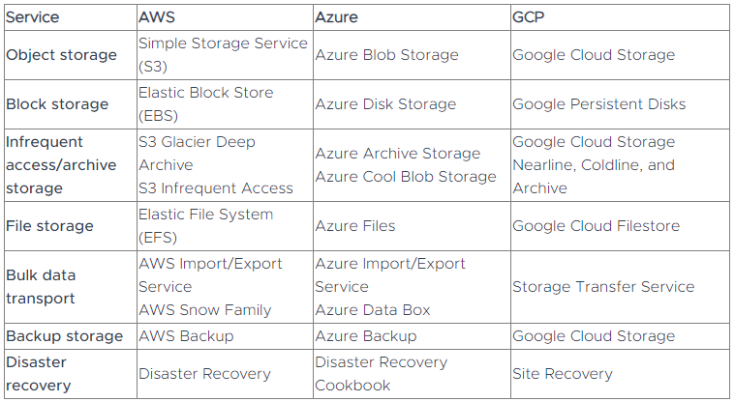
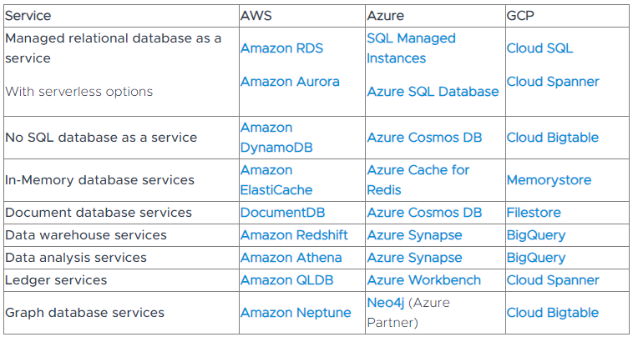
Algunos ejemplos
Almacenamiento
Bases de datos

Slide 12
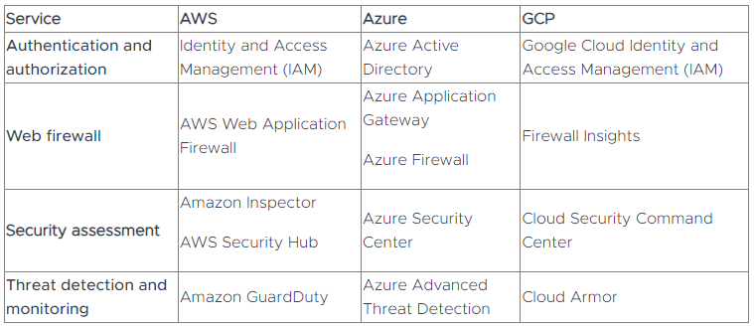
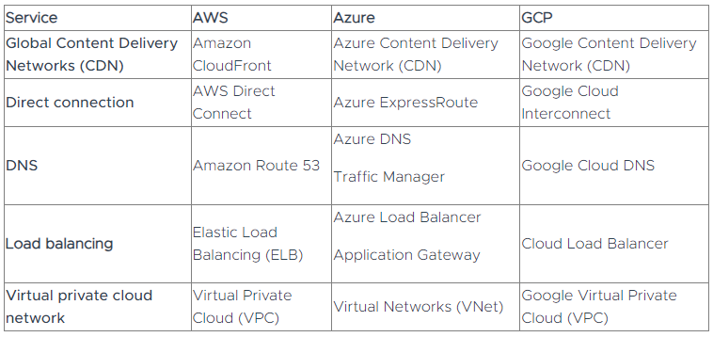
Algunos ejemplos
Seguridad
Redes

Slide 13
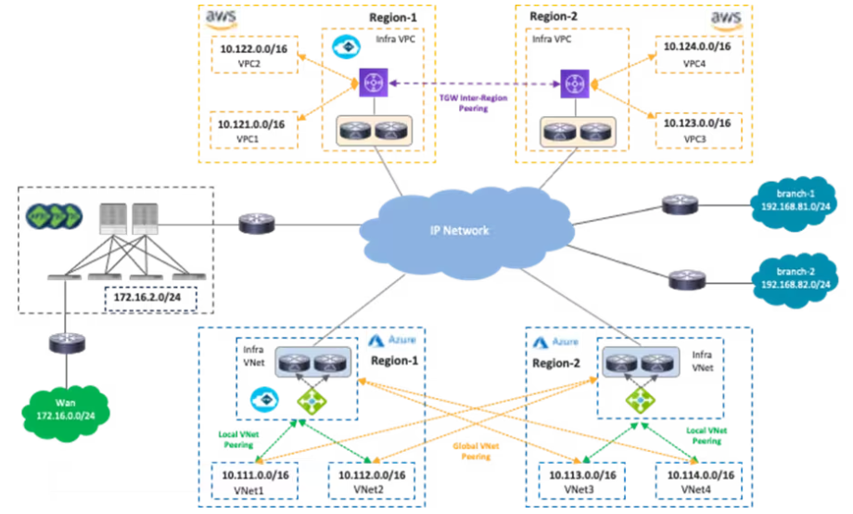
Conectividad
Existen distintas formas de conectarse a los recursos alojados en la nube. La conectividad se vuelve un factor muy importante en las empresas que adoptan una migración de sus servicios hacia la nube.

Slide 14
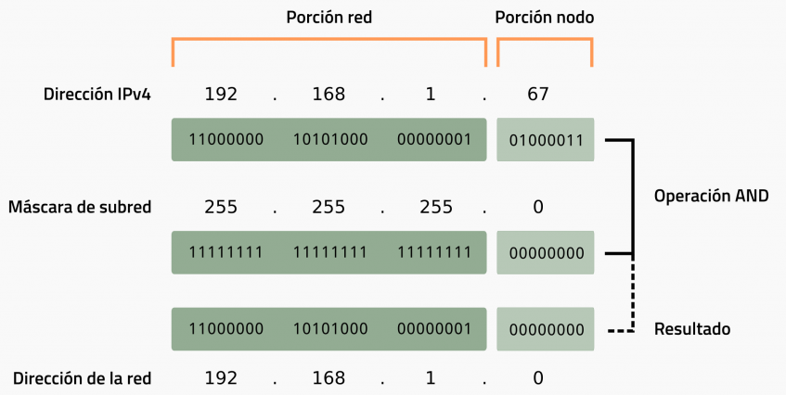
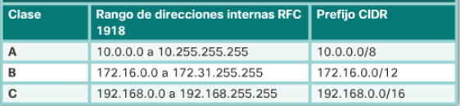
Conceptos básicos de networking
Direccionamiento IP
Las direcciones IP permiten identificar un host dentro de una red TCP/IP.
Cuando nos referimos a direccionamiento IP de hosts sobre Internet, hablamos de IPs públicas.
La ICANN¹ asigna esas direcciones IP alrededor del mundo.
(1) ICANN: Corporación de Internet para la Asignación de Nombres y Números

Slide 15
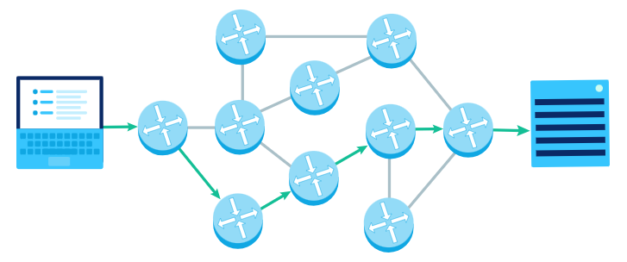
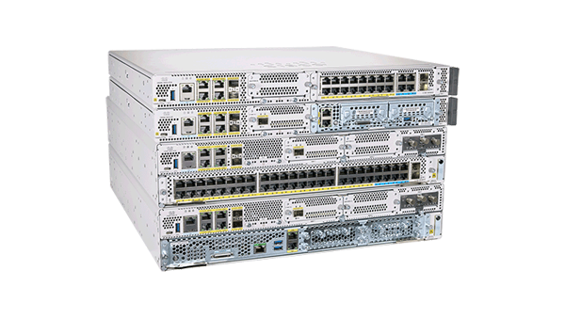
Conceptos básicos de networking
Ruteo
Se denomina ruteo al proceso que permite encaminar los paquetes de una red TCP/IP hacia la red destino que se pretende alcanzar.
Este proceso puede ser estático o dinámico, y es llevado a cabo por equipos denominados routers.
Todo el funcionamiento de Internet esta basado en mecanismos de ruteo dinámico.

Slide 16
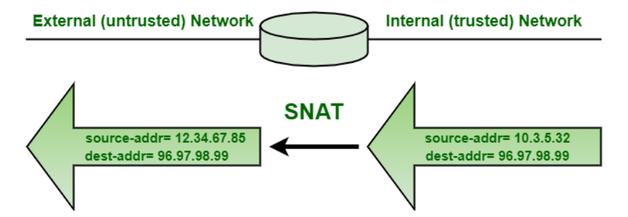
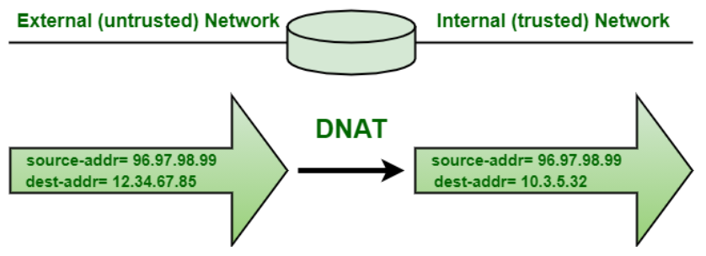
Conceptos básicos de networking
NAT / PAT
Network Address Traslation (NAT) permite a los routers modificar las direcciones IP de origen y/o destino.
Port Address Traslation (PAT) permite, además, modificar los puertos.
¿Para qué hacer esto?
Las dos razones más comunes son:
Permitir a una red privada acceder a una red pública, como Internet.
Permitir acceder a un equipo que esta en una red privada desde una red pública.

Slide 17
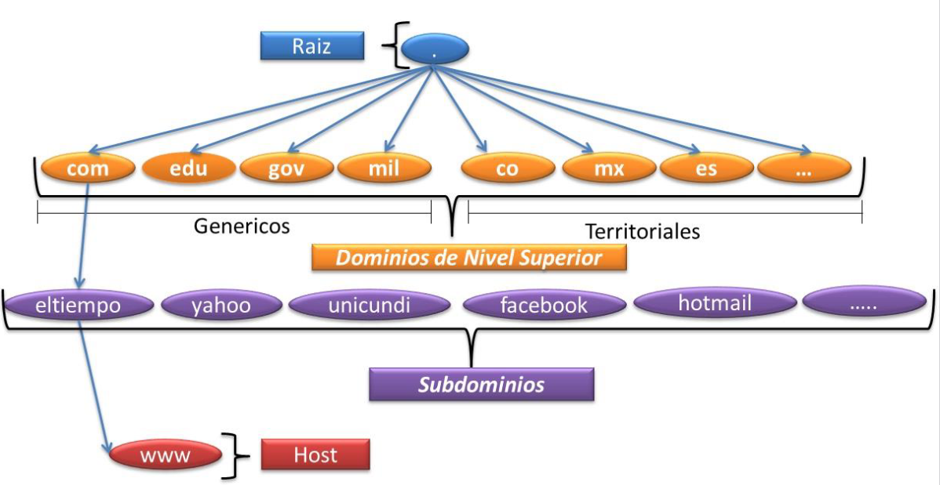
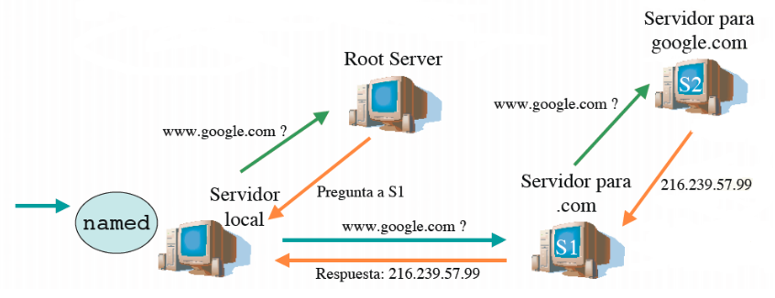
Conceptos básicos de networking
DNS
El Servicio Domain Name Service es fundamental en cualquier red. Permite relacionar las direcciones IP con nombres.
Utiliza un sistema jerárquico descentralizado.

Slide 18
¡Gracias!
Cátedra: Virtualización de Hardware
Universidad Nacional de La Matanza

